Slide 1
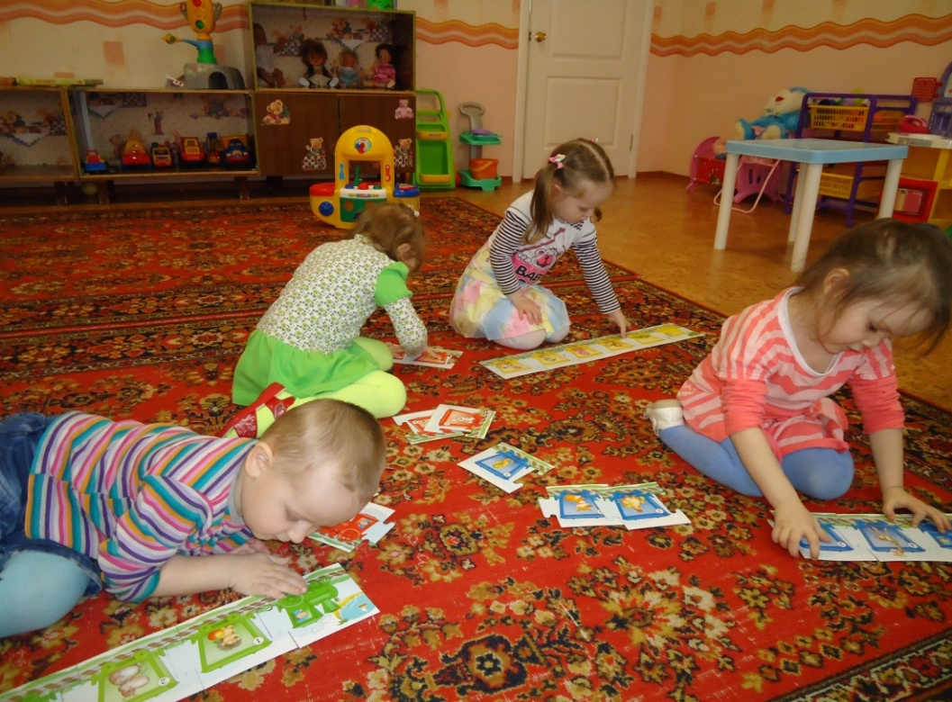
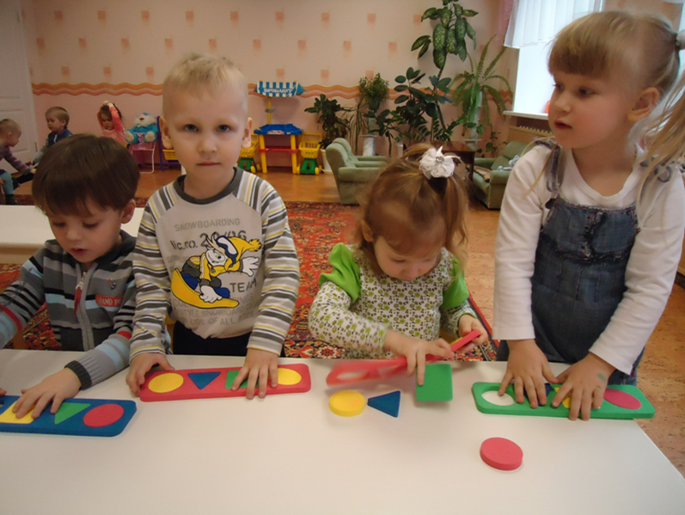
АНО «Прогимназия №14»
Год Математики в Республике Татарстан
или Логико-математическое развитие
младших дошкольников в самостоятельной деятельности

Slide 2
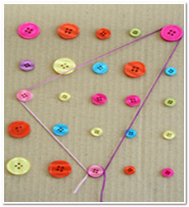
Предложите ребенку шнурок или кусок толстой нити и покажите, как обернуть его вокруг пуговиц, чтобы получилась фигура
«Шнуровочки, веревочки, пуговки…»
МНОГООБРАЗИЕ ФОРМ
УСТНЫЙ СЧЕТ
Назовите некоторое число и попросите ребенка обернуть вокруг соответствующего количества пуговиц в линии.
КЛАССИФИКАЦИЯ ПРЕДМЕТОВ
Дайте ребенку немного попрактиковаться, попросив его обернуть шнурки или нити вокруг определенной группы пуговиц, например, «большие пуговицы», «маленькие пуговицы» или «только красные».

Slide 3
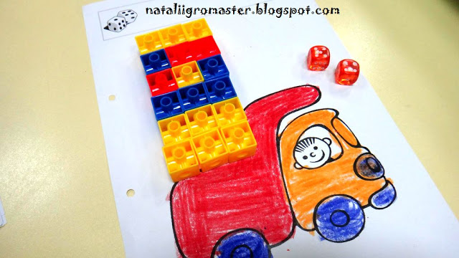
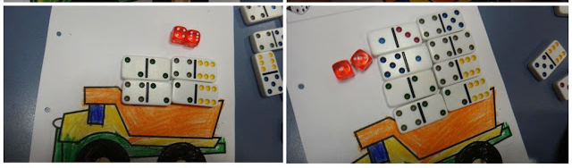
« ГРУЗИ-ВЕЗИ »
Детям предлагается выбрать грузовичок, раскрашиваем его, а потом этот грузовичок загружаем... конструктором (это может быть и другой груз). Для загрузки нужны игральные кубики с точками.
Бросаем кубик - считаем точки - "загружаем" столько деталей, сколько точек выпало на кубике. Можно использовать один или несколько кубиков с точками.

Slide 4
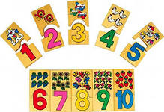
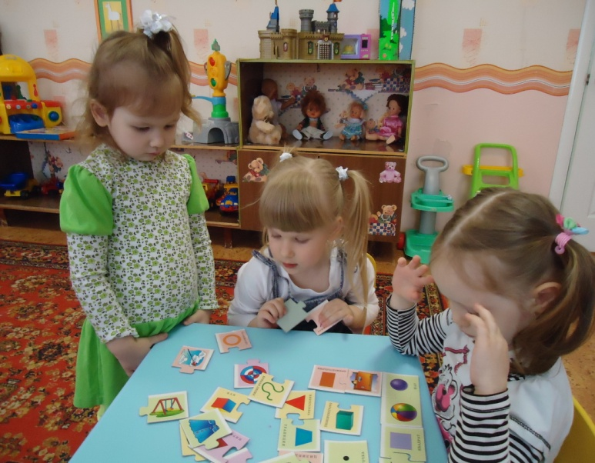
Математическое домино
«Математическое домино» состоит из карточек, каждая из которых разделена на две части, на каждой записано задание, на другой ответ к другому заданию.

Slide 5
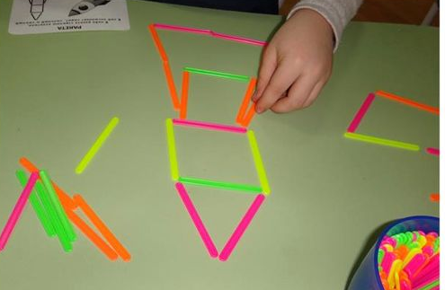
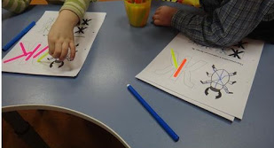
герои слайда - СЧЕТНЫЕ ПАЛОЧКИ...
Как можно использовать СЧЕТНЫЕ ПАЛОЧКИ
считаем
сортируем по цветам
выкладываем буквы - слова - цифры - примеры
строим схемы предложений
строим геометрические фигуры
строим длинные - короткие дорожки
строим лестницы, колодцы, железные дороги
строим дорожки, соблюдая ритм
и еще устраиваем превращения - это когда переложив одну-две палочки получаем другую фигуру.

Slide 6
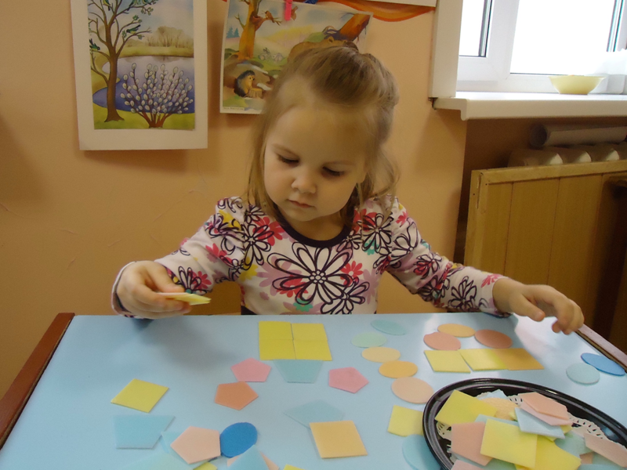
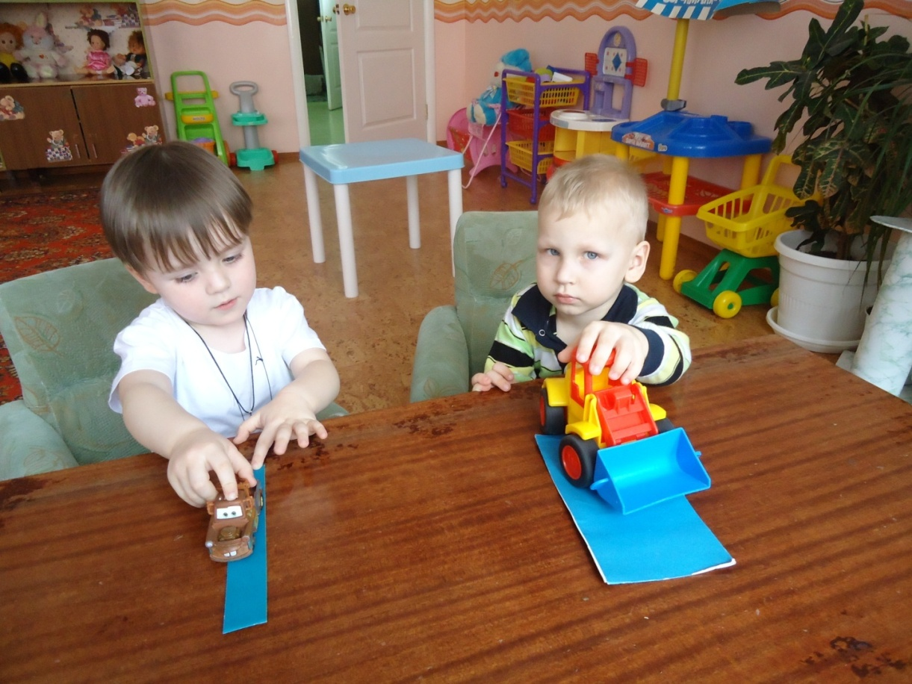
Уже-шире
Шар-круг, куб-квадрат,
треугольник, овал

Slide 7
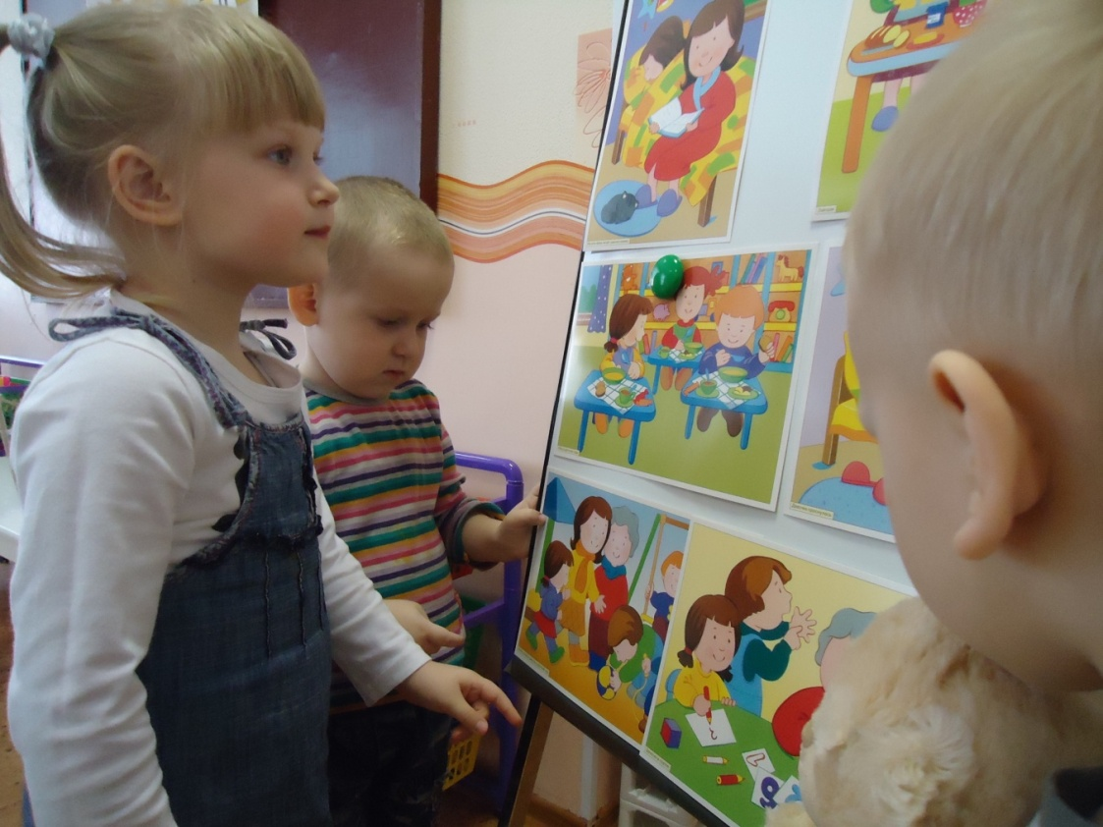
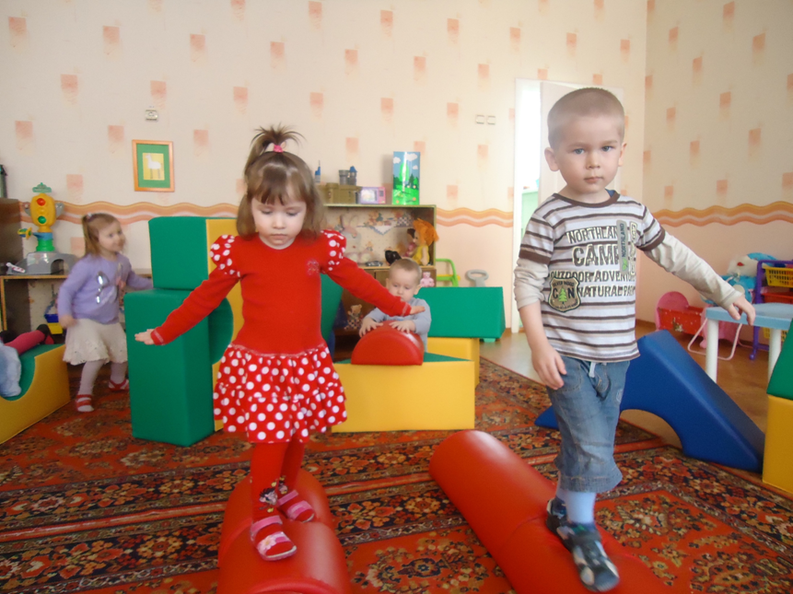
Длиннее-короче
Утро-вечер,
день-ночь,
времена года

Slide 8
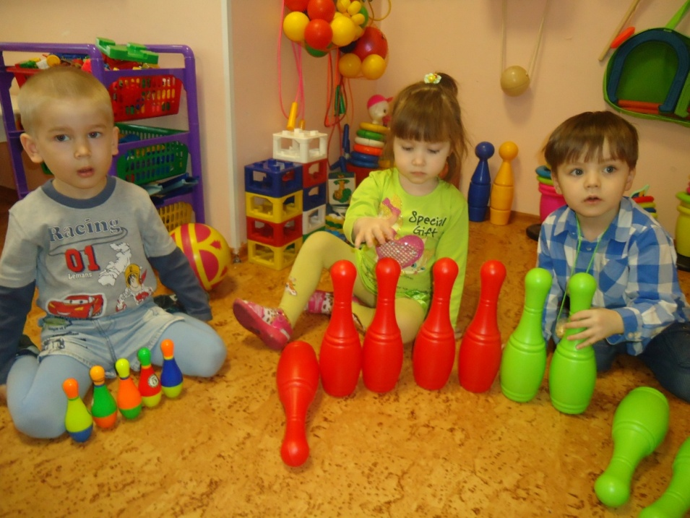
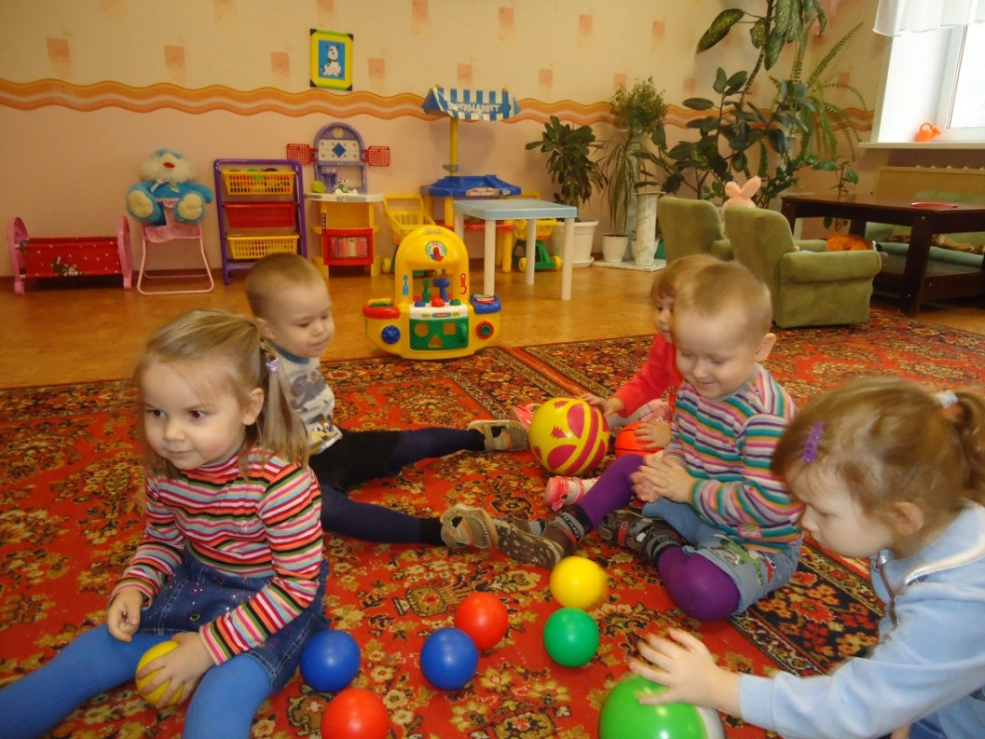
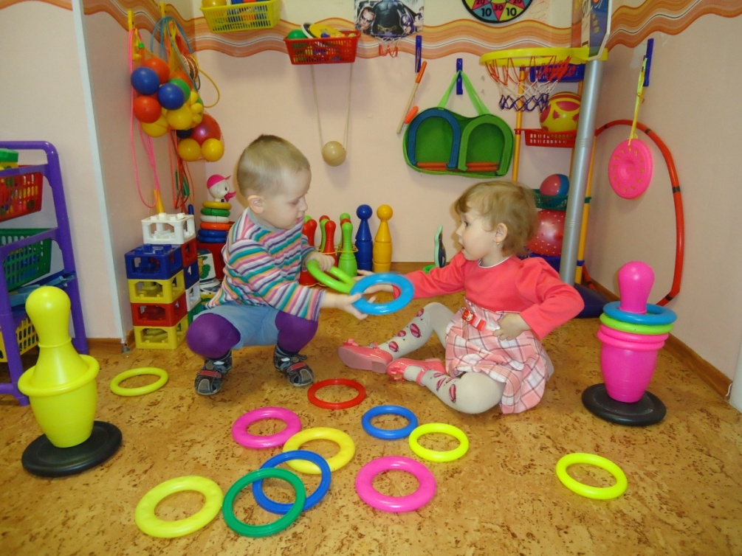
маленькие-большие;
один-много;
далеко-близко

Slide 9
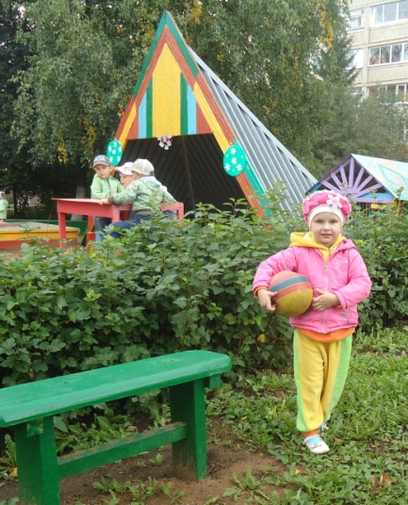

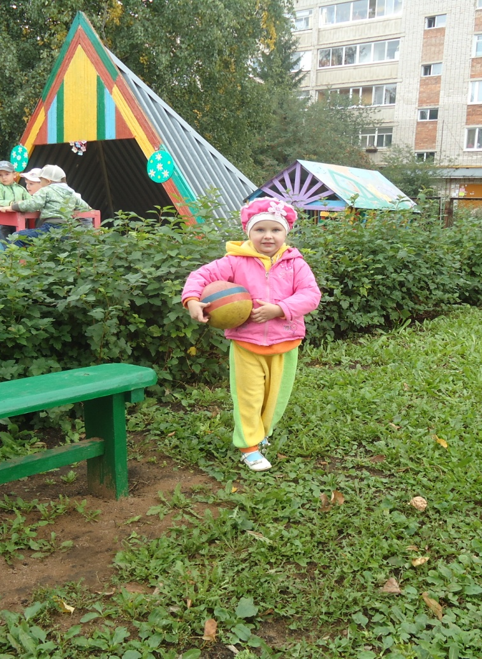
Кидаем мячик и называем любое число. Ребенок кидает мяч назад, называя следующее число. Устный счет в пределах одного становится очень быстрым!
Устный счет с мячом в руках.

Slide 10
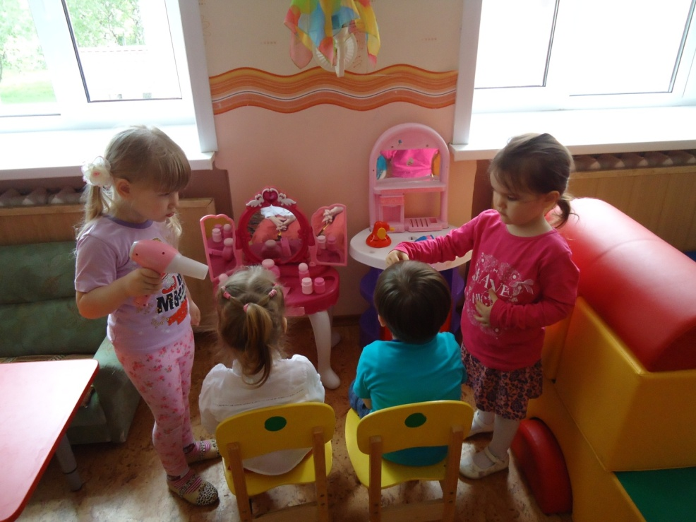
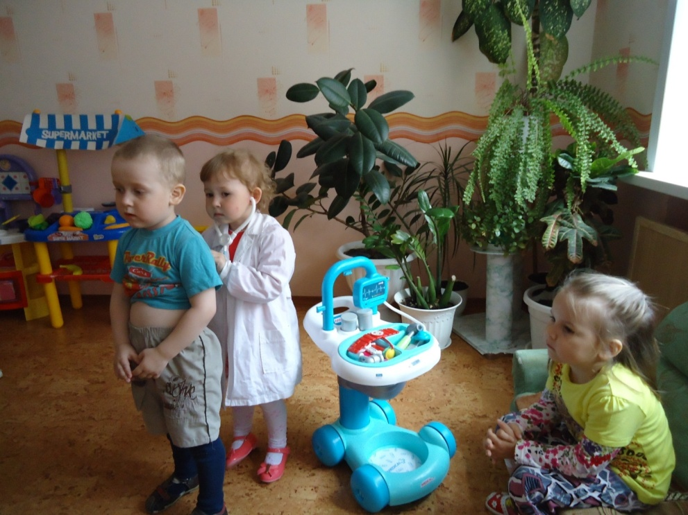
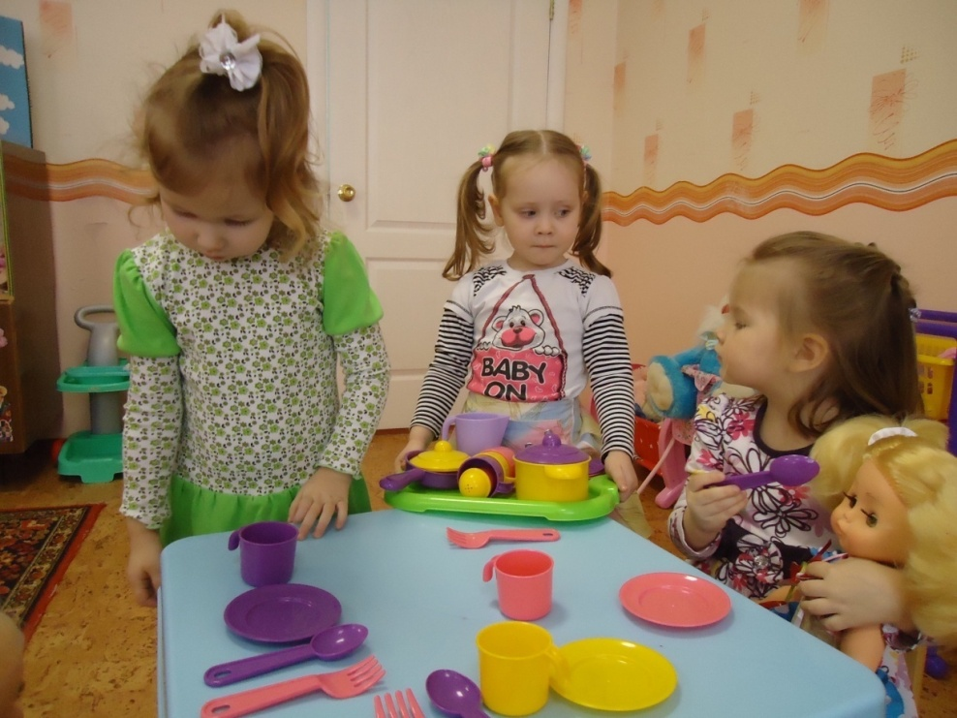
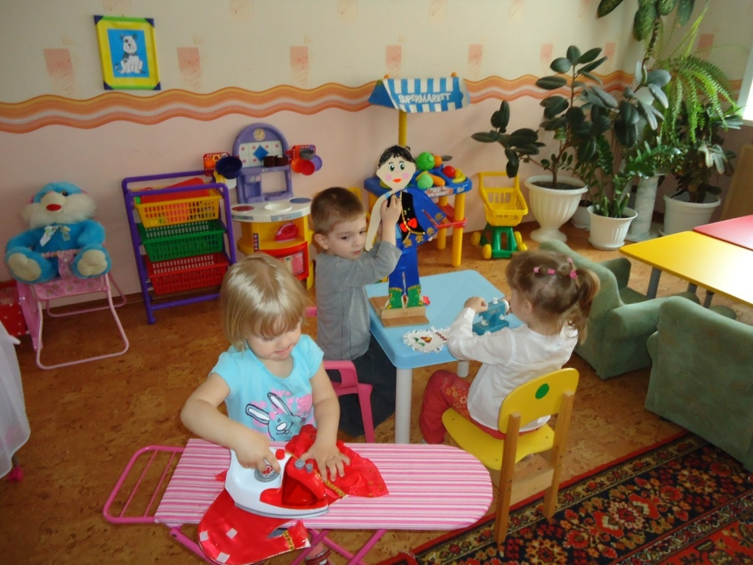

Slide 11
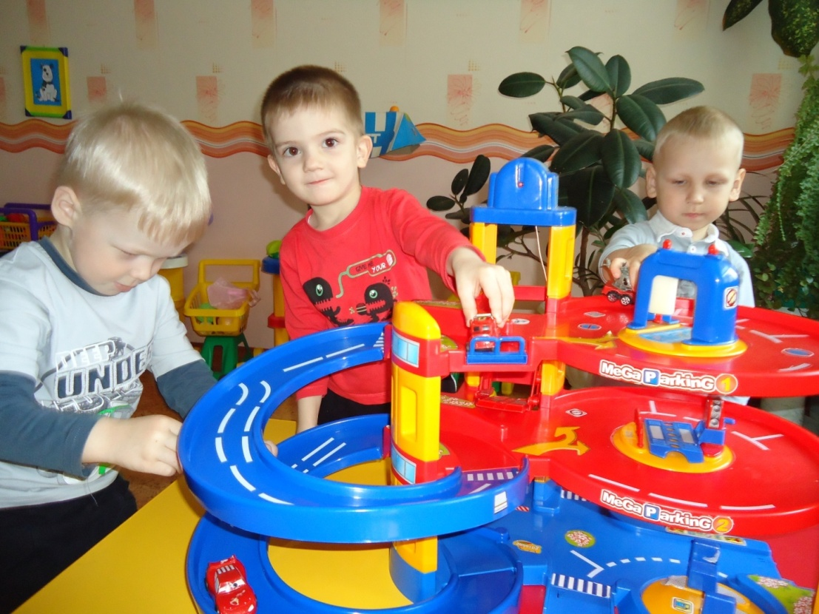
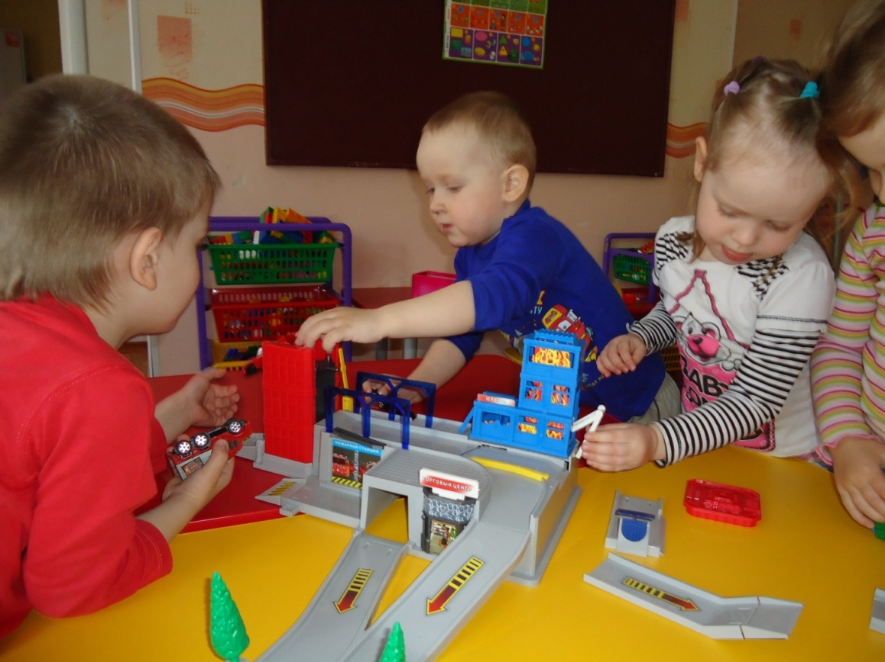
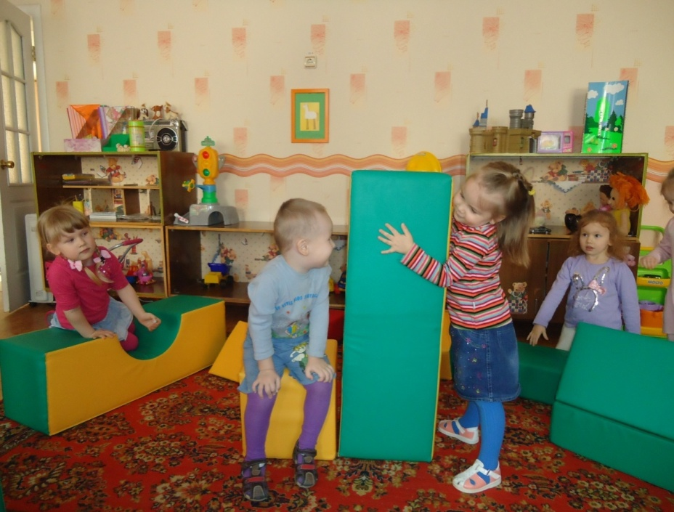
Выше - ниже
Длиннее - короче;
Толще - тоньше
Длиннее - короче;
Толще - тоньше

Slide 12
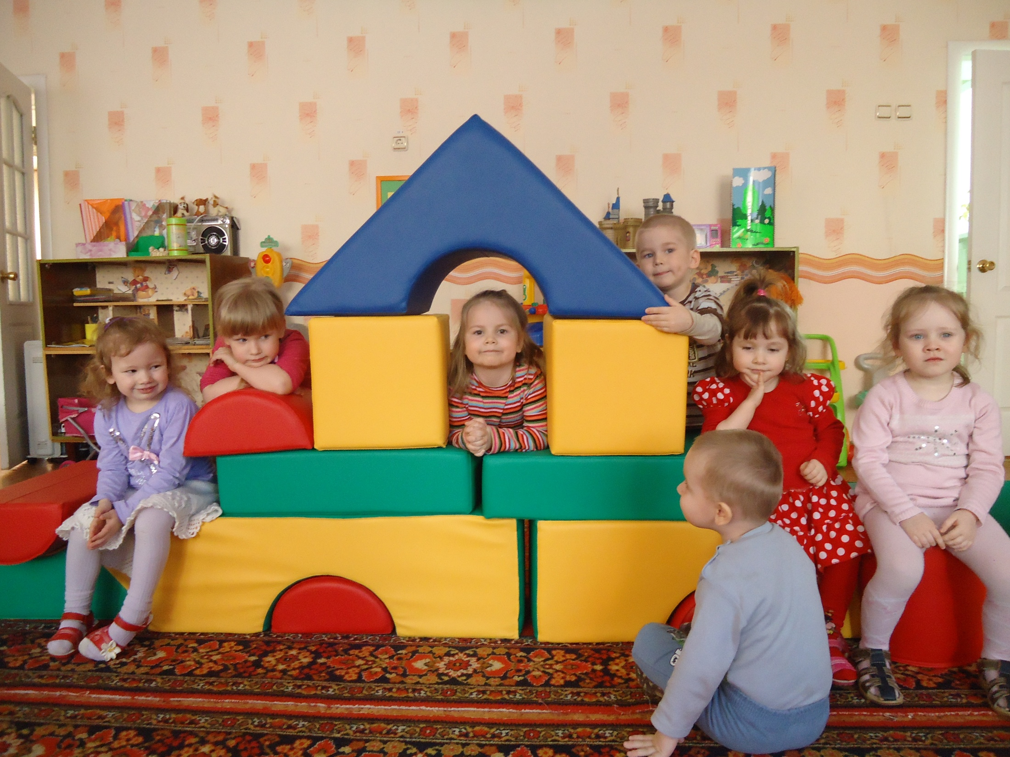
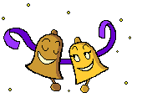

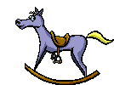

Slide 13
Без игры нет, и не может быть полноценного умственного развития.
Игра – это огромное светлое окно, через которое в духовный мир ребёнка вливается живительный поток представлений, понятий.
Игра – это искра зажигающая огонёк пытливости и любознательности.
В. А. Сухомлинский

